Slide 1
2015 Fall Dongguk University Junior Design Project Group 5
the Online Shopping Mall Simulator
INDEX
Program Outline
Data Structure
Use Case
Program Structure & Function
2015.10.20
Schedule
Role description
Team : 김가림, 윤재문

Slide 2


Program Outline : 온라인 의류 쇼핑몰 시뮬레이터
과제 내용 : 쇼핑몰을 이용해서 고객은 물건의 목록을 확인하고 검색할 수 있
고, 특정 상품을 결제해서 주문할 수 있다.
관리자는 상품의 정보를 편집할 수 있고, 이용자들이 주문한 상품
의 주문서를 확인하여 발송할 수 있다.
고객
관리자
로그인 / 회원가입
로그인
상품 확인
상품 검색
상품 주문
상품 수정
내 정보 확인
주문서 확인
결제
상품 추가

Slide 3

추가 기능
상품 분석
각 상품의 정보마다 상품의 특성을 저장해서 나의 구매 성향과 비교
회원가입 시 구매 성향에 대한 정보 입력
상품을 주문할 때마다 구매한 상품의 정보를 나의 정보에 반영
상품 추천 기능
검색시 나의 구매 성향에 맞는 상품을 가장 위쪽에 보여준다.
재고가 없거나 나와 사이즈가 맞지 않은 상품은 검색에서 뜨지 않게 함
상품 후기 기능
제품을 배송받은 사람이 남긴 상품에 대한 후기를 상세 상품 페이지에 보여줌

Slide 4
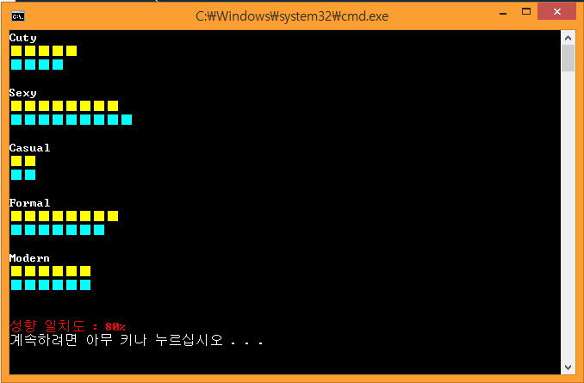
상품 검색

Slide 5
Question?

